Slide 1
클라우드 서버로 사용자 데이터 전송하기
WiFi 시리얼 보드 활용가이드
김영준
헬로앱스 (www.helloapps.co.kr)

Slide 2
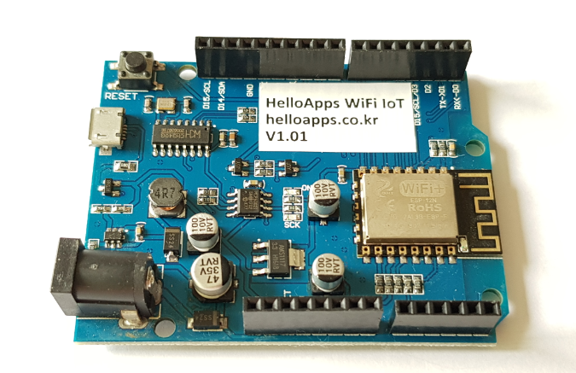
WiFi 코딩 업로드 전 준비사항
항상 WiFi 보드의 리셋 버튼을 클릭하여 보드를 초기화 해 놓고 아두이노 프로그램을 업로드 해야 한다.
리셋버튼을
눌러 전원
초기화
리셋버튼이 눌려지면 WiFi 보드에서 실행중인
프로그램이 종료되고 다시 시작할 준비 상태가 됨

Slide 3
클라우드 서버로
데이터 이름과 값
같이 전송하기

Slide 4
데이터 이름과 값 전송하기
int num = -1;
void loop()
{
//30 sec
num = (num + 1) % 30;
Serial.println(num);
String s = wifi.WiFiRead();
if (s.length() > 0)
{
Serial.println(s);
if (s == "on")
digitalWrite(13, HIGH);
else if (s == "off")
digitalWrite(13, LOW);
}
if (num == 0)
{
int a0 = analogRead(0);
String q = "mydata=" + String(a0);
wifi.SendQuery(q);
delay(500)
Serial.print(wifi.Message());
}
delay(1000);
}
void setup()
{
Serial.begin(115200);
delay(200);
wifi.begin(9600);
delay(500);
wifi.SSID("HelloApps");
delay(200);
Serial.print(wifi.Message());
wifi.Password("HelloApps");
delay(200);
Serial.print(wifi.Message());
wifi.ConnectAP();
delay(500);
Serial.print(wifi.Message());
wifi.Host("spl3d.azurewebsites.net");
delay(200);
Serial.print(wifi.Message());
wifi.Port("80");
delay(200);
Serial.print(wifi.Message());
wifi.Path("/iot/data.aspx");
delay(200);
Serial.print(wifi.Message());
Serial.println("http://spl3d.azurewebsites.net/iot/data.aspx");
wifi.UserID("12345");
delay(200);
Serial.print(wifi.Message());
}

Slide 5
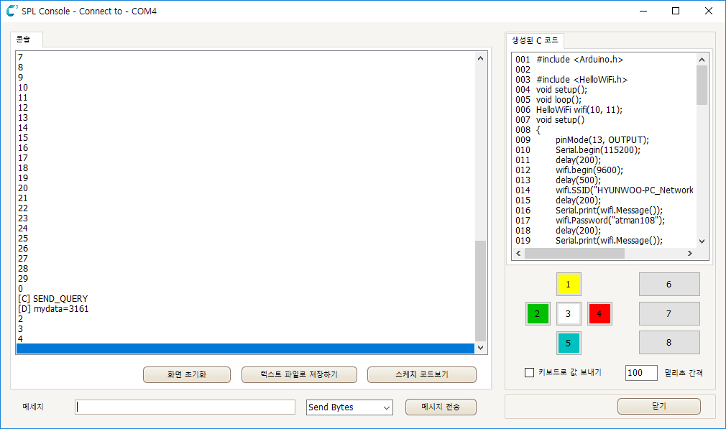
데이터 이름과 값 전송하기

Slide 6
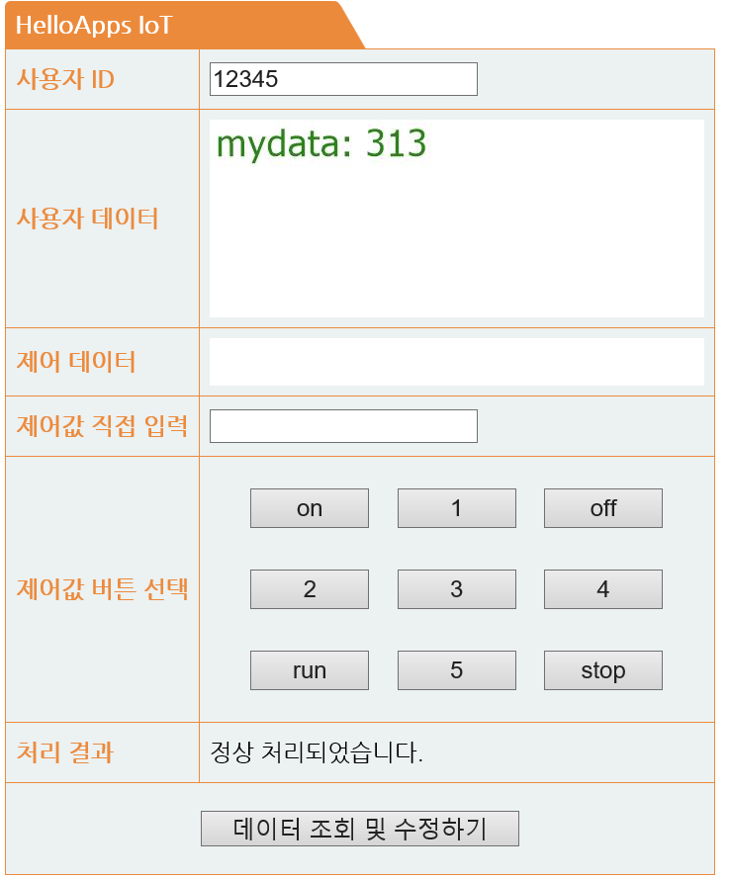
데이터 이름과 값 전송하기

Slide 7
클라우드 서버로
여러 개의 센서값 동시에 보내기

Slide 8
여러 개의 센서값 동시 전송
int num = -1;
void loop()
{
//30 sec
num = (num + 1) % 30;
Serial.println(num);
String s = wifi.WiFiRead();
if (s.length() > 0)
{
Serial.println(s);
if (s == "on")
digitalWrite(13, HIGH);
else if (s == "off")
digitalWrite(13, LOW);
}
if (num == 0)
{
int a0 = analogRead(0);
int a1 = analogRead(1);
wifi.WiFiWrite("CDS", a0);
delay(100);
wifi.WiFiWrite("PSD", a1);
wifi.SendList();
delay(500)
Serial.print(wifi.Message());
}
delay(1000);
}
void setup()
{
Serial.begin(115200);
delay(200);
wifi.begin(9600);
delay(500);
wifi.SSID("HelloApps");
delay(200);
Serial.print(wifi.Message());
wifi.Password("HelloApps");
delay(200);
Serial.print(wifi.Message());
wifi.ConnectAP();
delay(500);
Serial.print(wifi.Message());
wifi.Host("spl3d.azurewebsites.net");
delay(200);
Serial.print(wifi.Message());
wifi.Port("80");
delay(200);
Serial.print(wifi.Message());
wifi.Path("/iot/data.aspx");
delay(200);
Serial.print(wifi.Message());
Serial.println("http://spl3d.azurewebsites.net/iot/data.aspx");
wifi.UserID("12345");
delay(200);
Serial.print(wifi.Message());
}

Slide 9
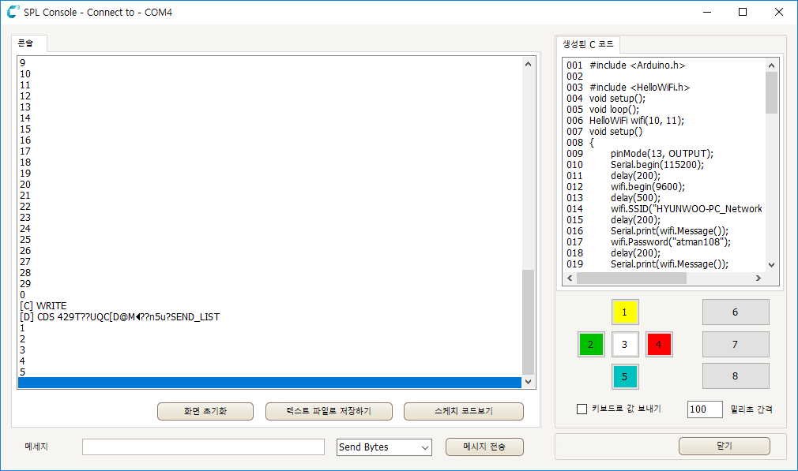
여러 개의 센서값 동시 전송

Slide 10
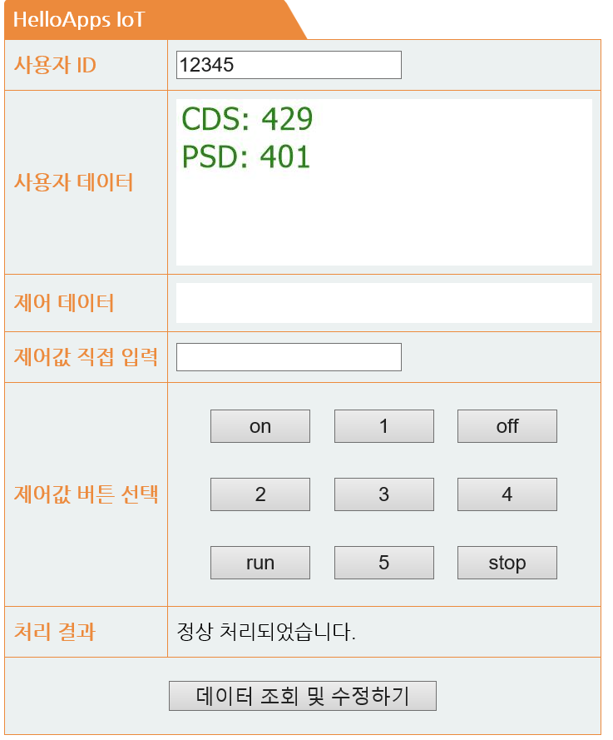
여러 개의 센서값 동시 전송

